Slide 1
Маршрутизация в информационных сетях

Slide 2
Коммутация и маршрутизация
Коммутация – это организация и поддержка необходимого числа логических каналов между абонентами и узлами за счет мультиплексирования (уплотнения), разделения физического тракта передачи – пространственное разделение (каждому абоненту предоставляется собственный физический подканал на все время работы).
Маршрутизация — процесс определения маршрута следования информации в сетях связи.
Маршрутизация означает передвижение информации от источника к пункту назначения через объединенную сеть. При этом, как правило, на пути встречается по крайней мере один узел.

Slide 3
Компоненты маршрутизации
Определение маршрута
Определение маршрута может базироваться на различных показателях (величинах, результирующих из алгоритмических вычислений по отдельной переменной - например, длина маршрута) или комбинациях показателей. Программные реализации алгоритмов маршрутизации высчитывают показатели маршрута для определения оптимальных маршрутов к пункту назначения.
Для облегчения процесса определения маршрута, алгоритмы маршрутизации инициализируют и поддерживают таблицы маршрутизации, в которых содержится маршрутная информация. Маршрутная информация изменяется в зависимости от используемого алгоритма маршрутизации.
Транспортировка пакетов через объединенную сеть (Коммутация)
Алгоритмы коммутации сравнительно просты и в основном одинаковы для большинства протоколов маршрутизации. В большинстве случаев главная вычислительная машина определяет необходимость отправки пакета в другую главную вычислительную машину. Получив определенным способом адрес роутера, главная вычислительная машина-источник отправляет пакет, адресованный специально в физический адрес роутера (уровень МАС), однако с адресом протокола (сетевой уровень) компьютера пункта назначения.
После проверки адреса протокола пункта назначения пакета роутер определяет, знает он или нет, как передать этот пакет к следующему роутеру. Во втором случае (когда роутер не знает, как переслать пакет) пакет, как правило, игнорируется. В первом случае роутер отсылает пакет к следующей роутеру путем замены физического адреса пункта назначения на физический адрес следующего роутера и последующей передачи пакета.

Slide 4
Алгоритмы маршрутизации
Цели разработки алгоритмов маршрутизации :
Оптимальность
Оптимальность, вероятно, является самой общей целью разработки. Она характеризует способность алгоритма маршрутизации выбирать "наилучший" маршрут. Наилучший маршрут зависит от показателей и от "веса" этих показателей, используемых при проведении расчета. Например, алгоритм маршрутизации мог бы использовать несколько пересылок с определенной задержкой, но при расчете "вес" задержки может быть им оценен как очень значительный. Естественно, что протоколы маршрутизации должны строго определять свои алгоритмы расчета показателей.
Простота и низкие непроизводительные затраты
Алгоритмы маршрутизации разрабатываются как можно более простыми. Другими словами, алгоритм маршрутизации должен эффективно обеспечивать свои функциональные возможности, с минимальными затратами программного обеспечения и коэффициентом использования.
Живучесть и стабильность
Алгоритмы маршрутизации должны обладать живучестью. Другими словами, они должны четко функционировать в случае неординарных или непредвиденных обстоятельств, таких как отказы аппаратуры, условия высокой нагрузки и некорректные реализации.
Быстрая сходимость
Алгоритмы маршрутизации должны быстро сходиться. Сходимость - это процесс соглашения между всеми роутерами по оптимальным маршрутам. Когда какое-нибудь событие в сети приводит к тому, что маршруты или отвергаются, или становятся доступными, роутеры рассылают сообщения об обновлении маршрутизации. Алгоритмы маршрутизации, которые сходятся медленно, могут привести к образованию петель маршрутизации или выходам из строя сети.
Гибкость
Алгоритмы маршрутизации должны быть также гибкими. Другими словами, алгоритмы маршрутизации должны быстро и точно адаптироваться к разнообразным обстоятельствам в сети. Например, предположим, что сегмент сети отвергнут. Многие алгоритмы маршрутизации, после того как они узнают об этой проблеме, быстро выбирают следующий наилучший путь для всех маршрутов, которые обычно используют этот сегмент. Алгоритмы маршрутизации могут быть запрограммированы таким образом, чтобы они могли адаптироваться к изменениям полосы пропускания сети, размеров очереди к роутеру, величины задержки сети и других переменных.

Slide 5
Типы алгоритмов
Статические алгоритмы . Распределение статических таблиц маршрутизации устанавливается администратором сети до начала маршрутизации. Оно не меняется, если только администратор сети не изменит его. Алгоритмы, использующие статические маршруты, просты для разработки и хорошо работают в окружениях, где трафик сети относительно предсказуем, а схема сети относительно проста.
Динамические алгоритмы маршрутизации подстраиваются к изменяющимся обстоятельствам сети в масштабе реального времени. Они выполняют это путем анализа поступающих сообщений об обновлении маршрутизации. Если в сообщении указывается, что имело место изменение сети, программы маршрутизации пересчитывают маршруты и рассылают новые сообщения о корректировке маршрутизации.
Одномаршрутные или многомаршрутные алгоритмы. Некоторые сложные протоколы маршрутизации обеспечивают множество маршрутов к одному и тому же пункту назначения. Преимущества многомаршрутных алгоритмов очевидны - они могут обеспечить значительно большую пропускную способность и надежность.
Внутридоменные или междоменные алгоритмы
Некоторые алгоритмы маршрутизации действуют только в пределах доменов; другие - как в пределах доменов, так и между ними. Природа этих двух типов алгоритмов различная. Поэтому понятно, что оптимальный алгоритм внутридоменной маршрутизации не обязательно будет оптимальным алгоритмом междоменной маршрутизации.

Slide 6
Типы алгоритмов
Некоторые алгоритмы маршрутизации оперируют в плоском пространстве, в то время как другие используют иерархии маршрутизации. В одноуровневой системе маршрутизации все роутеры равны по отношению друг к другу. В иерархической системе маршрутизации некоторые роутеры формируют то, что составляет основу маршрутизации. Пакеты из небазовых роутеров перемещаются к базовый роутерам и пропускаются через них до тех пор, пока не достигнут общей области пункта назначения. Начиная с этого момента, они перемещаются от последнего базового роутера через один или несколько небазовых роутеров до конечного пункта назначения.
Основным преимуществом иерархической маршрутизации является то, что она имитирует организацию большинства компаний и следовательно, очень хорошо поддерживает их схемы трафика. Большая часть сетевой связи имеет место в пределах групп небольших компаний (доменов). Внутридоменным роутерам необходимо знать только о других роутерах в пределах своего домена, поэтому их алгоритмы маршрутизации могут быть упрощенными. Соответственно может быть уменьшен и трафик обновления маршрутизации, зависящий от используемого алгоритма маршрутизации.

Slide 7
Типы алгоритмов
Алгоритмы состояния канала или вектора расстояния
Алгоритмы состояния канала направляют потоки маршрутной информации во все узлы объединенной сети. Однако каждый роутер посылает только ту часть маршрутной таблицы, которая описывает состояние его собственных каналов.
Преимущества: быстрая сходимость, не склонны к образованию петель маршрутизации.
Алгоритмы вектора расстояния ( известные также как алгоритмы Бэлмана-Форда) требуют от каждого роутера посылки всей или части своей маршрутной таблицы, но только своим соседям. Алгоритмы состояния каналов фактически направляют небольшие корректировки по всем направлениям, в то время как алгоритмы вектора расстояний отсылают более крупные корректировки только в соседние роутеры.
Преимущества: просты, менее ресурсоемкие.
Вследствие этого, реализация и поддержка алгоритмов состояния канала может быть более дорогостоящей. Несмотря на их различия, оба типа алгоритмов хорошо функционируют при самых различных обстоятельствах.

Slide 8
Показатели алгоритмов (метрики)
Длина маршрута
Длина маршрута является наиболее общим показателем маршрутизации. Некоторые протоколы маршрутизации позволяют администраторам сети назначать произвольные цены на каждый канал сети. В этом случае длиной тракта является сумма расходов, связанных с каждым каналом, который был траверсирован. Часто используют "количество переходов", т.е. показатель, характеризующий число проходов, которые пакет должен совершить на пути от источника до пункта назначения через роутеры.
Надежность
Надежность, в контексте алгоритмов маршрутизации, относится к надежности каждого канала сети (обычно описываемой в терминах соотношения бит/ошибка).
Задержка
Под задержкой маршрутизации обычно понимают отрезок времени, необходимый для передвижения пакета от источника до пункта назначения через объединенную сеть.
Полоса пропускания
Полоса пропускания относится к имеющейся мощности трафика какого-либо канала.

Slide 9
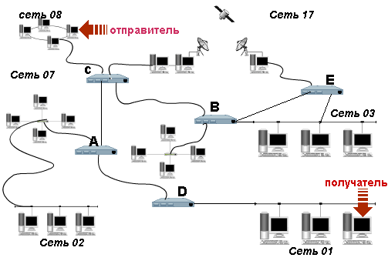


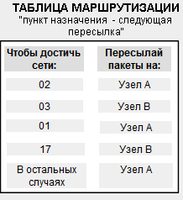
Принцип работы
01
А

Slide 10
Таблицы маршрутизации

Slide 11
Структура таблицы маршрутизации Windows
адрес сети или узла назначения, либо указание, что маршрут является маршрутом по умолчанию
маску сети назначения (маска /32 (255.255.255.255) позволяет указать единичный узел сети)
шлюз, обозначающий адрес маршрутизатора в сети, на который необходимо отправить пакет, следующий до указанного адреса назначения
интерфейс
метрику — числовой показатель, задающий предпочтительность маршрута. Чем меньше число, тем более предпочтителен маршрут.

Slide 12
Заполнение таблиц маршрутизации
Источники записей в таблице маршрутизации
Записи о непосредственно подключенных сетях и маршрутизаторах по умолчанию,
Адреса особого назначения,
Записи, введенные принудительно администратором сети,
Записи, полученные в результате работы протоколов маршрутизации.

Slide 13
Типы записей в таблице маршрутизации:
маршрут до компьютера,
маршрут до сети,
маршрут по умолчанию,
маршрут на собственный обратный адрес,
маршрут для широковещательных пакетов,
маршрут для многоадресной рассылки.

Slide 14
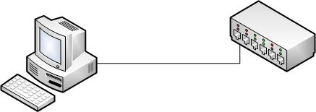
Пример таблицы маршрутизации
Network Address | Netmask | Gateway Address | Interface | Metric
0.0.0.0 | 0.0.0.0 | 192.168.0.1 | 192.168.0.4 | 1
127.0.0.0 | 255.0.0.0 | 127.0.0.1 | 127.0.0.1 | 1
192.168.0.0 | 255.255.0.0 | 192.168.0.4 | 192.168.0.4 | 2
192.168.0.4 | 255.255.255.255 | 127.0.0.1 | 127.0.0.1 | 1
192.168.0.255 | 255.255.255.255 | 192.168.0.4 | 192.168.0.4 | 1
224.0.0.0 | 224.0.0.0 | 192.168.0.4 | 192.168.0.4 | 1
255.255.255.255 | 255.255.255.255 | 192.168.0.4 | 192.168.0.4 | 1
Сетевая карта с IP-адресом 192.168.0.4.

Slide 15
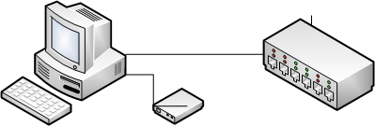
Пример 2.
Network Address | Netmask | Gateway Address | Interface | Metric
0.0.0.0 | 0.0.0.0 | 203.96.10.254 | 03.96.10.51 | 1
127.0.0.0 | 255.0.0.0 | 127.0.0.1 | 127.0.0.1 | 1
192.168.0.0 | 255.255.0.0 | 192.168.0.4 | 192.168.0.4 | 2
192.168.0.4 | 255.255.255.255 | 127.0.0.1 | 127.0.0.1 | 1
192.168.0.255 | 255.255.255.255 | 192.168.0.4 | 192.168.0.4 | 1
203.96.10.0 | 255.255.255.0 | 203.96.10.51 | 203.96.10.51 | 1
203.96.10.51 | 255.255.255.255 | 127.0.0.1 | 127.0.0.1 | 1
203.96.10.255 | 255.255.255.255 | 203.96.10.51 | 203.96.10.51 | 1
224.0.0.0 | 224.0.0.0 | 203.96.10.51 | 203.96.10.5 | 1
224.0.0.0 | 224.0.0.0 | 192.168.0.4 | 192.168.0.4 | 1
255.255.255.255 | 255.255.255.255 | 192.168.0.4 | 192.168.0.4 | 1
Сетевая карта с IP-адресом 192.168.0.4
Модем с IP-адресом 203.96.10.51

Slide 16
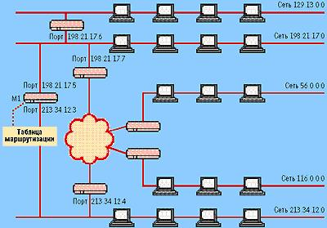
ТАБЛИЦА МАРШРУТИЗАЦИИ В СЕТЯХ IP
Network address | Netmask | Gateway Address | Interface | Metric
56.0.0.0 | 255.0.0.0 | 213.34.12.4 | 213.34.12.3 | 15
116.0.0.0 | 255.0.0.0 | 213.34.12.4 | 213.34.12.3 | 13
129.13.0.0 | 255.255.0.0 | 198.21.17.6 | 198.21.17.5 | 2
198.21.17.0 | 255.255.255.0 | 198.21.17.5 | 198.21.17.5 | 1
213.34.12.0 | 255.255.255.0 | 213.34.12.3 | 213.34.12.3 | 1
Network address | Netmask | Gateway Address | Interface | Metric
198.21.17.255 | 255.255.255.255 | 198.21.17.5 | 198.21.17.5 | 1
213.34.12.255 | 255.255.255.255 | 213.34.12.3 | 213.34.12.3 | 1
255.255.255.255 | 255.255.255.255 | 198.21.17.6 | 198.21.17.6 | 1
Network address | Netmask | Gateway Address | Interface | Metric
0.0.0.0 | 0.0.0.0 | 198.21.17.7 | 198.21.17.5 | 1
Network address | Netmask | Gateway Address | Interface | Metric
127.0.0.0 | 255.0.0.0 | 127.0.0.1 | 127.0.0.1 | 1
Network address | Netmask | Gateway Address | Interface | Metric
198.21.17.5 | 255.255.255.255 | 127.0.0.1 | 127.0.0.1 | 1
213.34.12.3 | 255.255.255.255 | 127.0.0.1 | 127.0.0.1 | 1
Network address | Netmask | Gateway Address | Interface | Metric
224.0.0.0 | 224.0.0.0 | 198.21.17.6 | 198.21.17.6 | 1
224.0.0.0 | 224.0.0.0 | 213.34.12.3 | 213.34.12.3 | 1

Slide 17
Таблица маршрутизации Windows
Network address | Netmask | Gateway Address | Interface | Metric
0.0.0.0 | 0.0.0.0 | 198.21.17.7 | 198.21.17.5 | 1
127.0.0.0 | 255.0.0.0 | 127.0.0.1 | 127.0.0.1 | 1
56.0.0.0 | 255.0.0.0 | 213.34.12.4 | 213.34.12.3 | 15
116.0.0.0 | 255.0.0.0 | 213.34.12.4 | 213.34.12.3 | 13
129.13.0.0 | 255.255.0.0 | 198.21.17.6 | 198.21.17.5 | 2
198.21.17.0 | 255.255.255.0 | 198.21.17.5 | 198.21.17.5 | 1
198.21.17.5 | 255.255.255.255 | 127.0.0.1 | 127.0.0.1 | 1
198.21.17.255 | 255.255.255.255 | 198.21.17.5 | 198.21.17.5 | 1
213.34.12.0 | 255.255.255.0 | 213.34.12.3 | 213.34.12.3 | 1
213.34.12.3 | 255.255.255.255 | 127.0.0.1 | 127.0.0.1 | 1
213.34.12.255 | 255.255.255.255 | 213.34.12.3 | 213.34.12.3 | 1
224.0.0.0 | 224.0.0.0 | 198.21.17.6 | 198.21.17.6 | 1
224.0.0.0 | 224.0.0.0 | 213.34.12.3 | 213.34.12.3 | 1
255.255.255.255 | 255.255.255.255 | 198.21.17.6 | 198.21.17.6 | 1

Slide 18
Настройка таблиц маршрутизации route
Обработка таблиц сетевых маршрутов.
ROUTE [-f] [-p] [-4|-6] command [destination]
[MASK netmask] [gateway] [METRIC metric] [IF interface]
-f Очистка таблиц маршрутов от записей всех шлюзов.
-p При использовании с командой ADD задает сохранение маршрута
при перезагрузке системы. По умолчанию маршруты не сохраняются
при перезагрузке.
-4 Обязательное использование протокола IPv4.
-6 Обязательное использование протокола IPv6.
command Одна из следующих команд:
PRINT Печать маршрута
ADD Добавление маршрута
DELETE Удаление маршрута
CHANGE Изменение существующего маршрута
destination Адресуемый узел.
netmask Значение маски подсети для записи данного маршрута (по умолчанию 255.255.255.255)
gateway Шлюз.
interface Номер интерфейса для указанного маршрута.

Slide 19
Примеры
Для команд PRINT и DELETE можно указать узел и шлюз с помощью подстановочных знаков или опустить параметр «шлюз».
Знак '*‘ соответствует любой строке, а '?' - одному знаку.
Соответствие шаблону поддерживает только команда PRINT.
>route PRINT
> route PRINT -4
> route PRINT -6
> route PRINT 157* .... Печать только узлов, начинающихся со 157
> route ADD 157.0.0.0 MASK 255.0.0.0 157.55.80.1 METRIC 3 IF 2
узел^ ^маска ^шлюз метрика^ интерфейс^
> route CHANGE 157.0.0.0 MASK 255.0.0.0 157.55.80.5 METRIC 2 IF 2
> route DELETE 157.0.0.0
> route DELETE 3ffe::/32

Slide 20
Алгоритм работы маршрутизации
Узел известен ?
Отправка узлу
Да
Нет
Сеть известна?
Отправка маршрутизатору сети
Да
Нет
Есть запись по умолчанию?
Отправка маршрутизатору по умолчанию
Да
Нет
Генерация сообщения об ошибке

Slide 21
Таблица маршрутизации
Unix-маршрутизатора
Destination | Gateway | Flags | Refcnt | Use | Interface
127.0.0.0 | 127.0.01 | UH | 1 | 154 | lo0
Default | 198.21.17.7 | UG | 5 | 43270 | le0
198.21.17.0 | 198.21.17.5 | U | 35 | 246876 | le0
213.34.12.0 | 213.34.12.3 | U | 44 | 132435 | le1
129.13.0.0 | 198.21.1.7.6 | UG | 6 | 16450 | le0
56.0.0.0 | 213.34.12.4 | UG | 12 | 5764 | le1
116.0.0.0 | 213.34.12.4 | UG | 21 | 23544 | le1
Flags:
U - показывает, что маршрут активен и работоспособен.
H — признак специфического маршрута к определенному хосту. Маршрут ко всей сети, к которой принадлежит данный хост, может отличаться от данного маршрута;
G - означает, что маршрут пакета проходит через промежуточный маршрутизатор.
D - означает, что маршрут получен из сообщения Redirect протокола ICMP. Такой признак может присутствовать только в таблице маршрутизации конечного узла.
Справочные поля:
Refcnt - показывает, сколько раз на данный маршрут ссылались при продвижении пакетов.
Use - отражает количество пакетов, переданных по данному маршруту.

Slide 22
Статическая маршрутизация Cicso

Slide 23
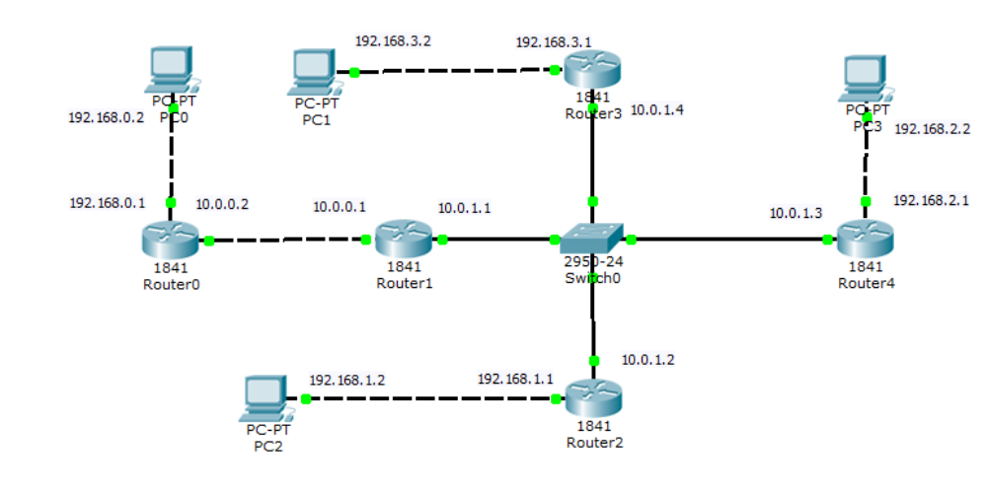
Пример сети

Slide 24
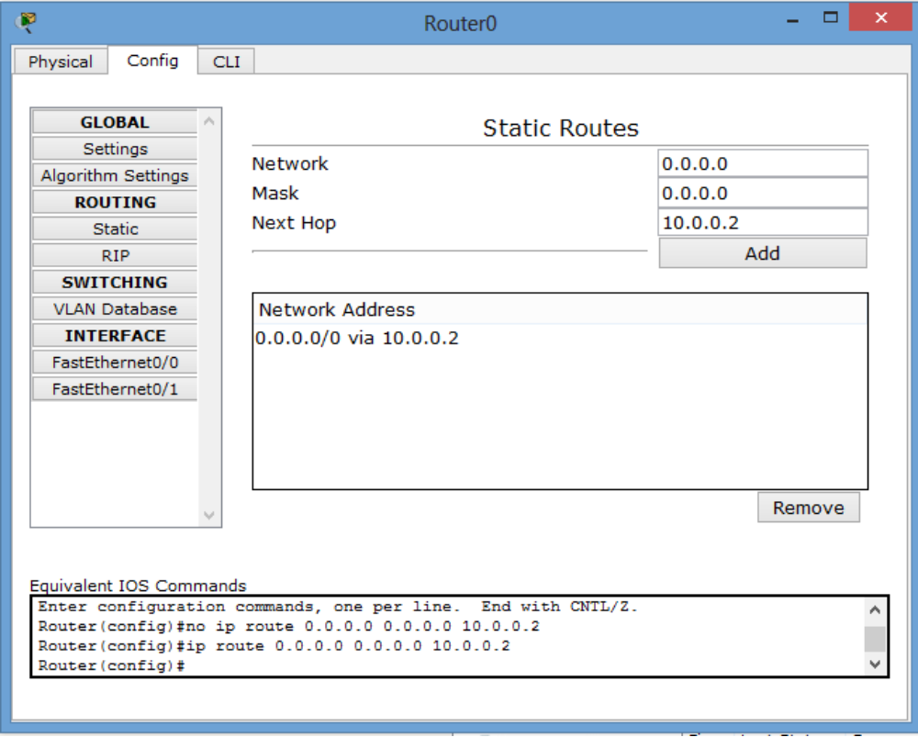
Настройка маршрутизации Router0

Slide 25
Просмотр таблицы маршрутизации Router0
Router# en
Router# show ip route
Codes: C - connected, S - static, I - IGRP, R - RIP, M - mobile, B - BGP
D - EIGRP, EX - EIGRP external, O - OSPF, IA - OSPF inter area
N1 - OSPF NSSA external type 1, N2 - OSPF NSSA external type 2
E1 - OSPF external type 1, E2 - OSPF external type 2, E - EGP
i - IS-IS, L1 - IS-IS level-1, L2 - IS-IS level-2, ia - IS-IS inter area
* - candidate default, U - per-user static route, o - ODR
P - periodic downloaded static route
Gateway of last resort is 10.0.0.2 to network 0.0.0.0
10.0.0.0/24 is subnetted, 1 subnets
C 10.0.0.0 is directly connected, FastEthernet0/0
C 192.168.0.0/24 is directly connected, FastEthernet0/1
S* 0.0.0.0/0 [1/0] via 10.0.0.2
Router#

Slide 26
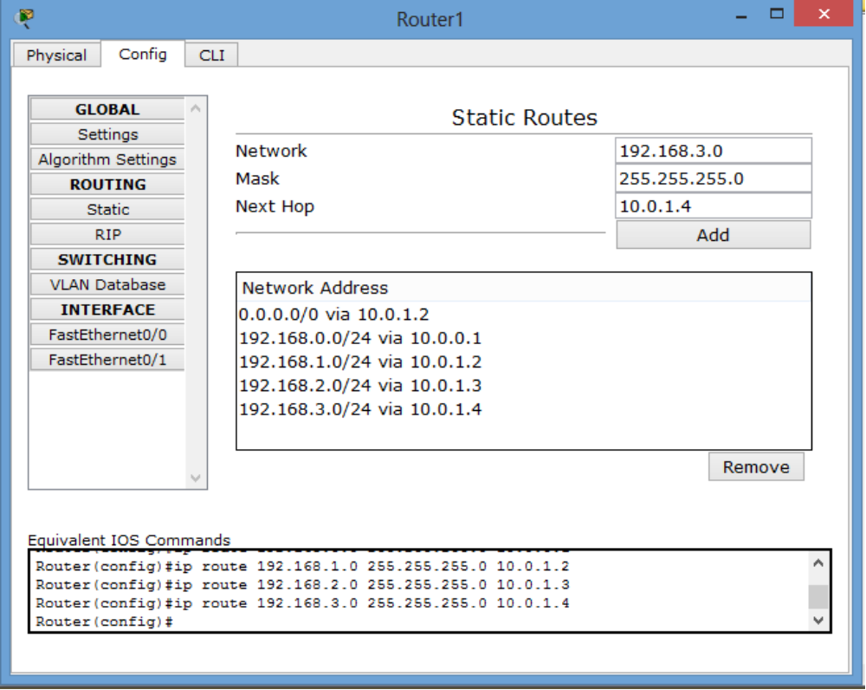
Настройка маршрутизации Router1

Slide 27
Просмотр таблицы маршрутизации Router0
Router#en
Router#show ip route
Codes: C - connected, S - static,
………………..
* - candidate default, U - per-user static route, o - ODR
P - periodic downloaded static route
Gateway of last resort is 10.0.1.2 to network 0.0.0.0
10.0.0.0/24 is subnetted, 2 subnets
C 10.0.0.0 is directly connected, FastEthernet0/0
C 10.0.1.0 is directly connected, FastEthernet0/1
S 192.168.0.0/24 [1/0] via 10.0.0.1
S 192.168.1.0/24 [1/0] via 10.0.1.2
S 192.168.2.0/24 [1/0] via 10.0.1.3
S 192.168.3.0/24 [1/0] via 10.0.1.4
S* 0.0.0.0/0 [1/0] via 10.0.1.2
Router#

Slide 28
Динамическая маршрутизация

Slide 29
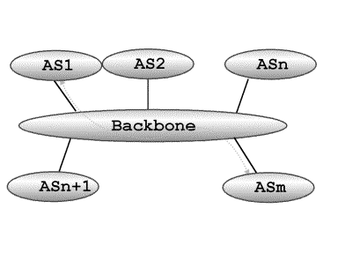
Концепция автономных систем
Вся сеть разбивается на отдельные
области, в пределах которых управление
процессами определения маршрута
производится автономно.
Каждая из автономных систем AS _{N}
может объединять в себе несколько
локальных сетей. Взаимодействие между
этими локальными сетями в пределах
автономной системы производится в соответствии с правилами определения маршрута, которые приняты в данной автономной системе. Внутри каждой автономной системы могут быть использованы различные правила определения маршрута и протоколы маршрутизации. Информационное взаимодействие между компонентами различных автономных систем может быть выполнено только через специальную область, которая предназначена для интеграции всей системы в целом. Такая область называется Backbone Area.

Slide 30
Процесс определения маршрута:
• определение маршрута внутри автономной системы;
• определение маршрута между автономными системами.
Алгоритмы маршрутизации, которые используются для определения маршрута за пределами автономной системы, относятся к классу exterior gateway protocol – EGP .
Алгоритмы маршрутизации, которые используются для определения маршрута внутри автономной системы, относятся к классу interior gateway protocol – IGP .

Slide 31
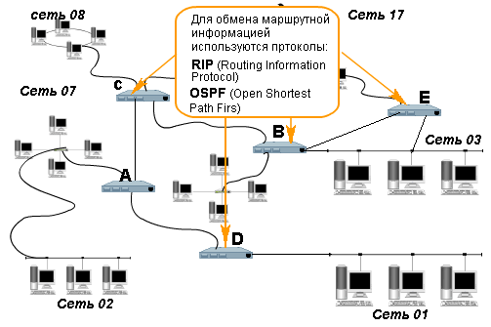
Динамическая маршрутизация

Slide 32
Протокол RIP
Дистанционно-векторная маршрутизация базируется на алгоритме Белмана-Форда. Через определённые моменты времени маршрутизатор передаёт соседним маршрутизаторам всю свою таблицу маршрутизации.

Slide 33
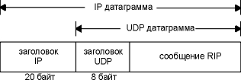
RIP (Routing Information Protocol)
(Порт/ID:520/UDP)
Регулярное обновление маршрутизации.
Каждые 30 секунд вся или часть таблицы
маршрутизации отправляется каждому соседнему маршрутизатору.
Если изменяется показатель маршрута, передается только та запись, которая была изменена.
С каждым маршрутом связан тайм-аут. Если система, использующая RIP, определила, что маршрут не был обновлен в течение трех минут, показатель маршрута устанавливается в состояние "бесконечно" (16) и помечается для удаления. Это означает, что было пропущено шесть 30-секундных обновлений от маршрутизатора, который объявил маршрут. Однако, удаление маршрута из локальной таблицы маршрутизации откладывается еще на 60 секунд, чтобы убедиться что маршрут действительно исчез.

Slide 34
Ограничения протокола RIP.
Протокол RIP предназначен для использования в качестве IGP в сетях небольшого размера.
Использование протокола RIP целесообразно в сетях, самый длинный путь в которых составляет не более 15 переходов.
Использование протокола RIP может в ряде случаев привести к появлению «зацикленных маршрутов».
Для сравнения маршрутов протокол RIP использует достаточно простую "метрику" – число переходов.
RIP2 - является расширением протокола RIP, обеспечивающим передачу дополнительной маршрутной информации в сообщениях RIP и повышающим уровень безопасности.

Slide 35
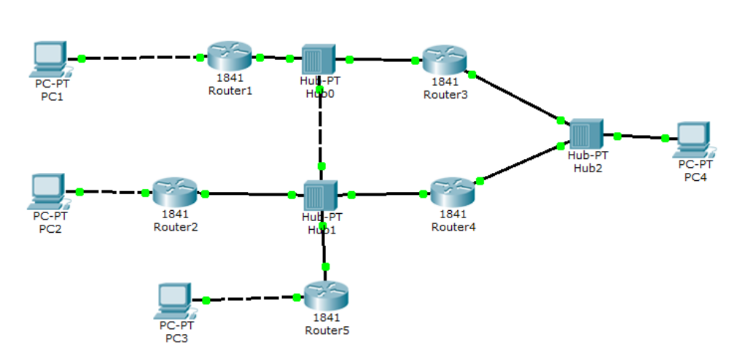
Сеть

Slide 36
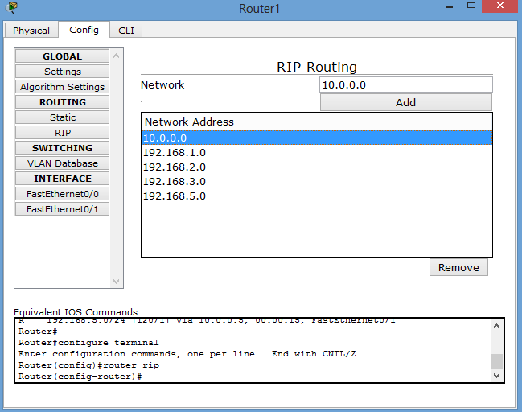
Настройка маршрутизатора Router1
Router1>en
Router1>#conf t
Router1(config)#router rip
Router1(config-router)#network 10.0.0.0
………..
Router1(config-router)#version 2
Router1(config-router)#exit
Router1(config)#exit
Router1>#write memory

Slide 37
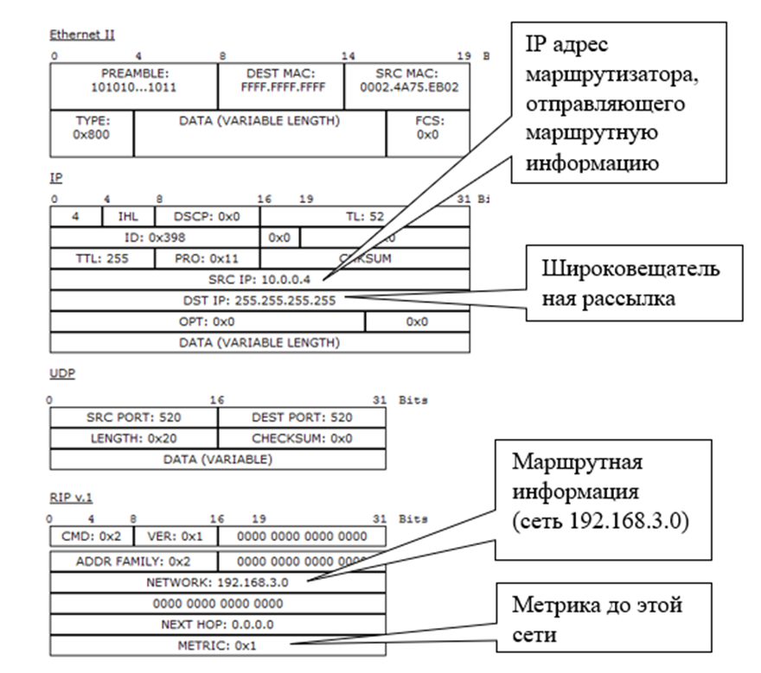
Структура пакета RIP
Метрика 16 означает «бесконечно большую метрику» (маршрут недоступен).

Slide 38
Таблица маршрутизации Cisco
Основные компоненты таблицы маршрутизации
Административная дистанция - это мера достоверности источника маршрута. Если маршрутизатор изучил о месте назначения более чем от одного протокола маршрутизации, сравнивается административная дистанция и предпочтение отдается маршрутам чья административная дистанция меньше
(Connected – 0, Static – 1, IGRP – 100, OSPF – 110, RIP – 120)
Метрика – это мера, используемая протоколом маршрутизации для вычисления наилучшего пути к любому данному месту назначения, если протокол изучает несколько путей к оному и тому же месту назначения. Каждый протокол маршрутизации использует различные метрики.
Длина префикса - маски подсети. Предпочтение отдается более длинной длине префикса.

Slide 39
Таблица маршрутизации Router1
Router>en
Router#show ip route
Codes: C - connected, S - static, I - IGRP, R - RIP, M - mobile, B - BGP
D - EIGRP, EX - EIGRP external, O - OSPF, IA - OSPF inter area
N1 - OSPF NSSA external type 1, N2 - OSPF NSSA external type 2
E1 - OSPF external type 1, E2 - OSPF external type 2, E - EGP
i - IS-IS, L1 - IS-IS level-1, L2 - IS-IS level-2, ia - IS-IS inter area
* - candidate default, U - per-user static route, o - ODR
P - periodic downloaded static route
Gateway of last resort is not set
10.0.0.0/24 is subnetted, 1 subnets
C 10.0.0.0 is directly connected, FastEthernet0/1
C 192.168.1.0/24 is directly connected, FastEthernet0/0
R 192.168.2.0/24 [120/1] via 10.0.0.2, 00:00:21, FastEthernet0/1
R 192.168.3.0/24 [120/1] via 10.0.0.3, 00:00:01, FastEthernet0/1
[120/16] via 10.0.0.4, 00:00:05, FastEthernet0/1
R 192.168.5.0/24 [120/1] via 10.0.0.5, 00:00:25, FastEthernet0/1

Slide 40
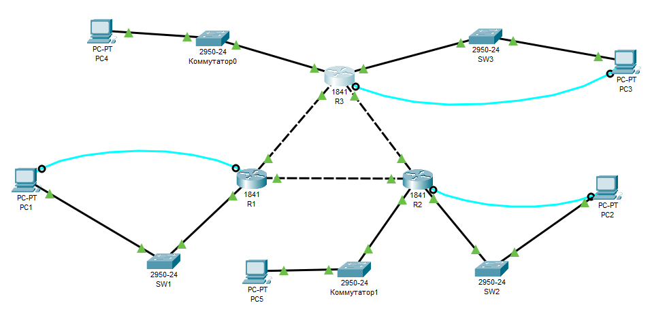

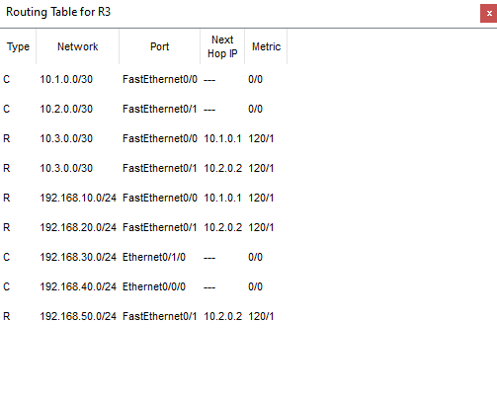
Пример протокол RIP

Slide 41
Протокол OSPF
Эти протоколы состояния связи предлагают лучшую масштабируемость и сходимость по сравнению с дистанционно-векторными протоколами. Работа протоколов базируется на алгоритме Дейкстры.

Slide 42
OSPF (Open Shortest Path First ) (Порт/ID:89/UDP)
Протокол динамической маршрутизации, основанный на технологии отслеживания состояния канала (link-state technology) и использующий для нахождения кратчайшего пути Алгоритм Дейкстры .
Протокол OSPF представляет собой протокол внутреннего шлюза (Interior Gateway Protocol — IGP). Протокол OSPF распространяет информацию о доступных маршрутах между маршрутизаторами одной автономной системы.
OSPF предлагает решение следующих задач:
Увеличение скорости сходимости (в сравнении с протоколом RIP2, так как нет необходимости выжидания многократных тайм-аутов по 30с);
Достижимость сети (быстро обнаруживаются отказавшие маршрутизаторы, и топология сети изменяется соответствующим образом);
Оптимальное использование пропускной способности (т.к строится минимальный остовный граф по алгоритму Дейкстры);
Метод выбора пути.

Slide 43

Алгоритм Дейкстры
Каждой вершине из V сопоставим метку — минимальное
известное расстояние от этой вершины до a. Алгоритм
работает пошагово — на каждом шаге он «посещает»
одну вершину и пытается уменьшать метки.
Работа алгоритма завершается, когда все вершины
посещены.
Инициализация. Метка самой вершины a полагается
равной 0, метки остальных вершин — бесконечности.
Это отражает то, что расстояния от a до других вершин
пока неизвестны. Все вершины графа помечаются как непосещённые.
Шаг алгоритма. Если все вершины посещены, алгоритм завершается. В противном случае, из ещё не посещённых вершин выбирается вершина u, имеющая минимальную метку. Мы рассматриваем всевозможные маршруты, в которых u является предпоследним пунктом. Вершины, в которые ведут рёбра из u, назовем соседями этой вершины. Для каждого соседа вершины u, кроме отмеченных как посещённые, рассмотрим новую длину пути, равную сумме значений текущей метки u и длины ребра, соединяющего u с этим соседом. Если полученное значение длины меньше значения метки соседа, заменим значение метки полученным значением длины. Рассмотрев всех соседей, пометим вершину u как посещенную и повторим шаг алгоритма.

Slide 44
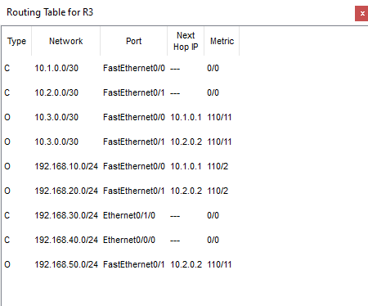
Пример протокол OSPF

Slide 45
Преимущества OSPF:
Для каждого адреса может быть несколько маршрутных таблиц.
Каждому интерфейсу присваивается безразмерная цена, учитывающая пропускную способность, время транспортировки сообщения. Для каждой IP-операции может быть присвоена своя цена (коэффициент качества).
При существовании эквивалентных маршрутов OSFP распределяет поток равномерно по этим маршрутам.
Поддерживается адресация субсетей.
При связи точка-точка не требуется IP-адрес для каждого из концов.
Применение мультикастинга вместо широковещательных сообщений снижает загрузку не вовлеченных сегментов.

Slide 46
Настройка протокола OSPF
Router>en
Router#conf t
Router(config)#router ospf 1
Router(config-router)#network 10.0.0.0 255.255.255.0 area 1
………………….
Router(config-router)#exit
Router(config)#exit
Router #write memory
1 – идентификатор процесса (уникальное числовое значение для каждого процесса роутинга на маршрутизаторе. Данное значение должно быть больше в интервале от 1 до 65535. В OSPF процессам на роутерах одной зоны принято присваивать один и тот же идентификатор.

Slide 47
Таблица маршрутизации
Router#show ip route
Codes: C - connected, S - static, I - IGRP, R - RIP, M - mobile, B - BGP
D - EIGRP, EX - EIGRP external, O - OSPF, IA - OSPF inter area
N1 - OSPF NSSA external type 1, N2 - OSPF NSSA external type 2
E1 - OSPF external type 1, E2 - OSPF external type 2, E - EGP
i - IS-IS, L1 - IS-IS level-1, L2 - IS-IS level-2, ia - IS-IS inter area
* - candidate default, U - per-user static route, o - ODR
P - periodic downloaded static route
Gateway of last resort is not set
10.0.0.0/24 is subnetted, 1 subnets
C 10.0.0.0 is directly connected, FastEthernet0/1
C 192.168.1.0/24 is directly connected, FastEthernet0/0
O 192.168.2.0/24 [110/2] via 10.0.0.2, 00:18:33, FastEthernet0/1
O 192.168.3.0/24 [110/2] via 10.0.0.4, 00:05:06, FastEthernet0/1
[110/2] via 10.0.0.3, 00:05:06, FastEthernet0/1
O 192.168.5.0/24 [110/2] via 10.0.0.5, 00:12:03, FastEthernet0/1

Slide 48
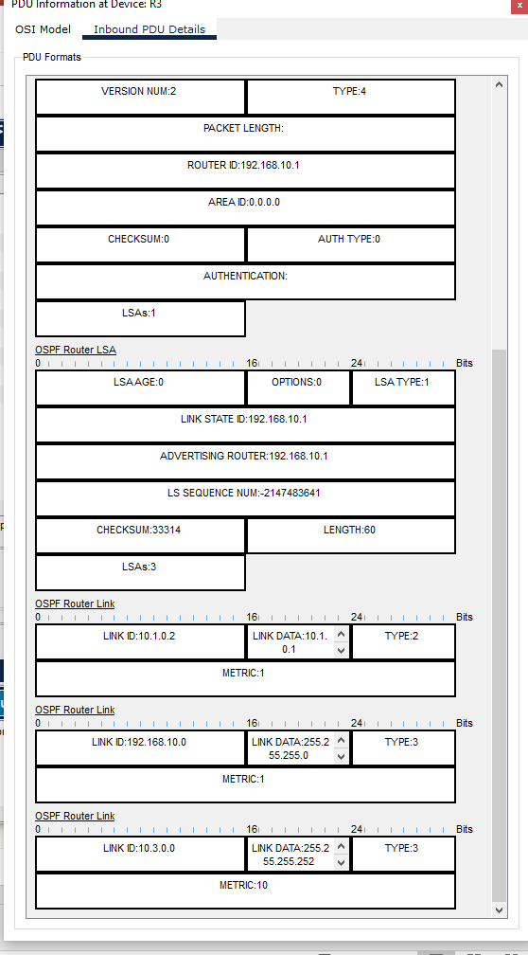
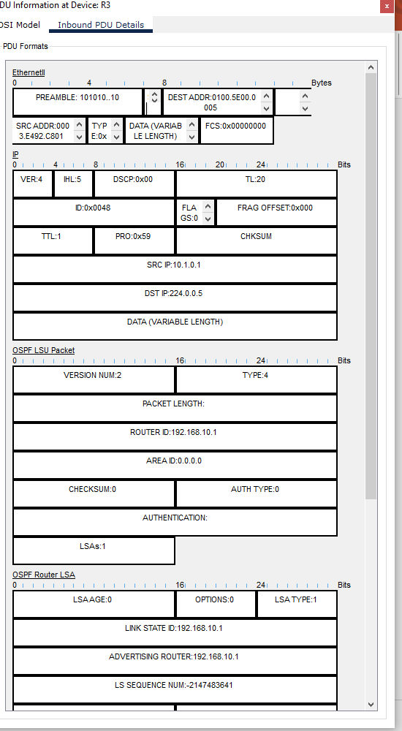
Пакеты OSPF
Для того чтобы обозначить недоступную сеть, OSPF использует метрику равную 16777215.

Slide 49
Протокол BGP
Протокол BGP предназначен для обмена информацией о достижимости подсетей между автономными системами (АС), то есть группами маршрутизаторов под единым техническим и административным управлением, использующими протокол внутридоменной маршрутизации для определения маршрутов внутри себя и протокол междоменной маршрутизации для определения маршрутов доставки пакетов в другие АС.

Slide 50
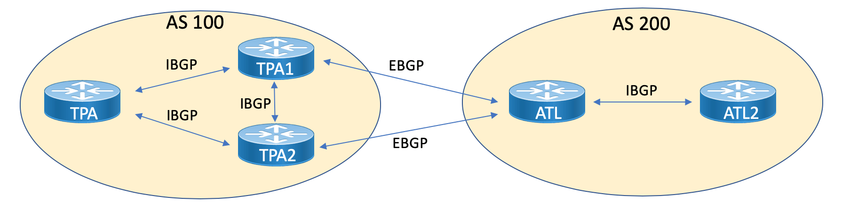
BGP (Border Gateway Protocol).(Порт/ID:179/TCP)
Описание работы протокола:
После включения маршрутизаторов протокол ищет непосредственно подключенных соседей и устанавливает с ними «дружеские» отношения.
Затем они обмениваются друг с другом информацией о подключенных и доступных им сетях. То есть они строят карту сети (топологию сети). Данная карта одинакова на всех маршрутизаторах.
На основе полученной информации запускается алгоритм SPF (Shortest Path First, «выбор наилучшего пути»), который рассчитывает оптимальный маршрут к каждой сети. Данный процесс похож на построение дерева, корнем которого является сам маршрутизатор, а ветвями — пути к доступным сетям. Данный процесс, то есть конвергенция, происходит очень быстро.

Slide 51
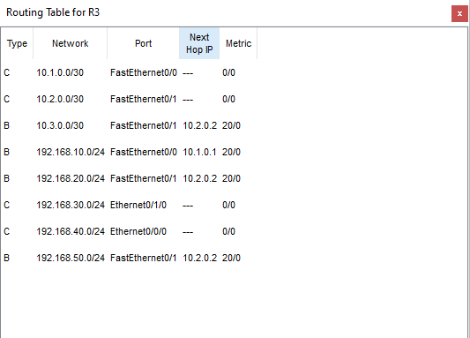
Пример протокол BGP

Slide 52
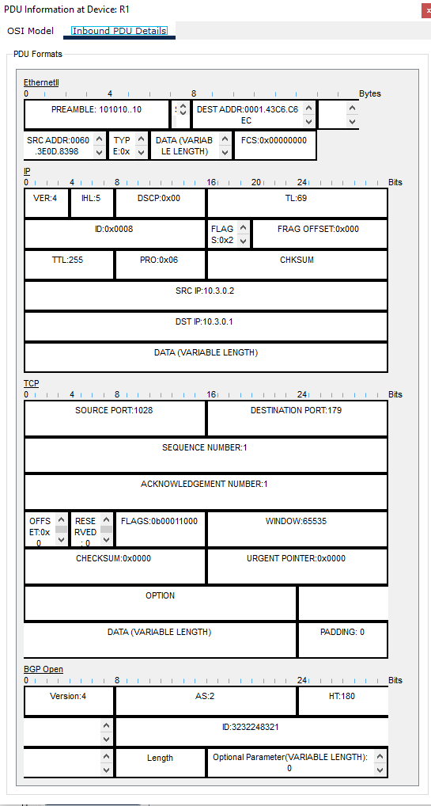
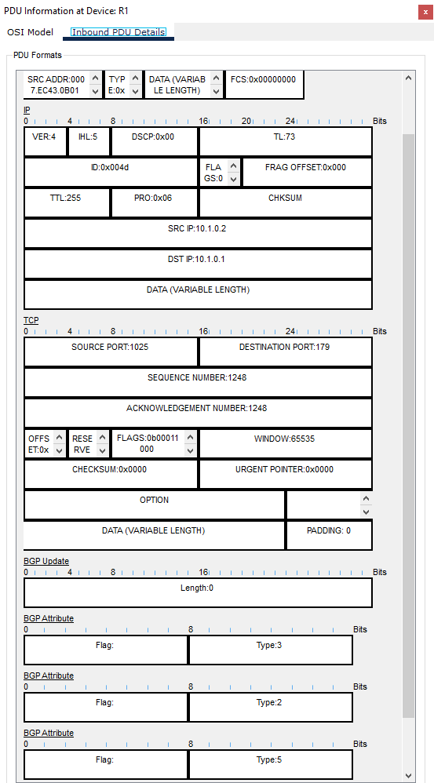
Пакеты
BGP

